Slide 1
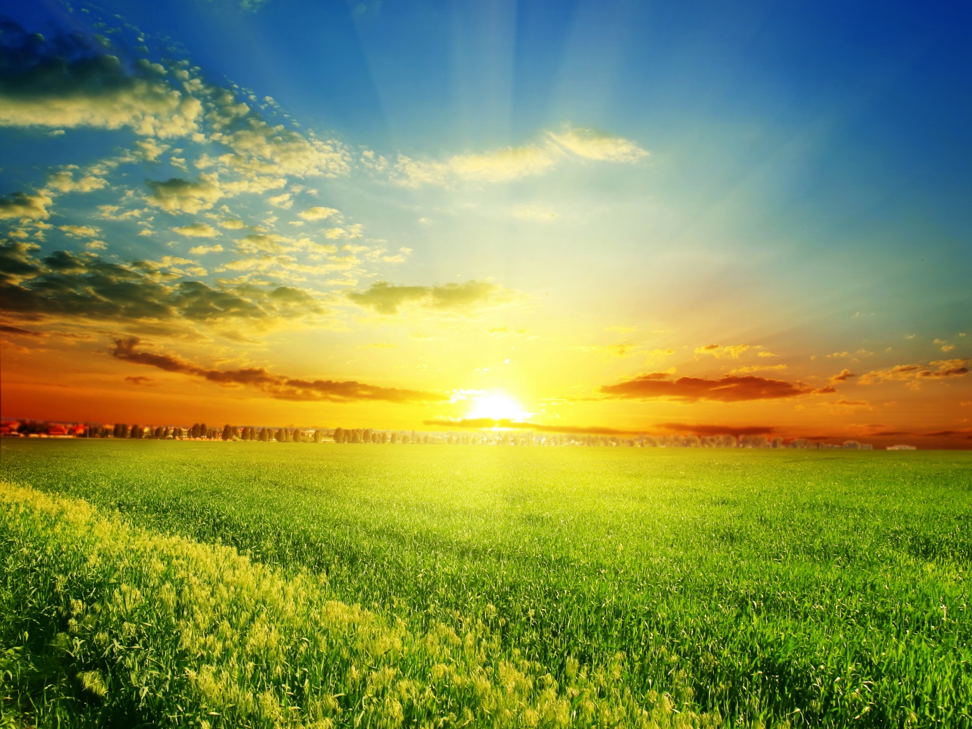
Сонячна енергія

Slide 2
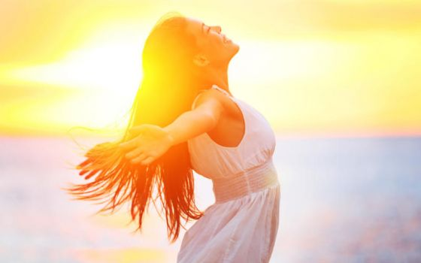
Який вплив має сонячна енергія на Землю?

Slide 3
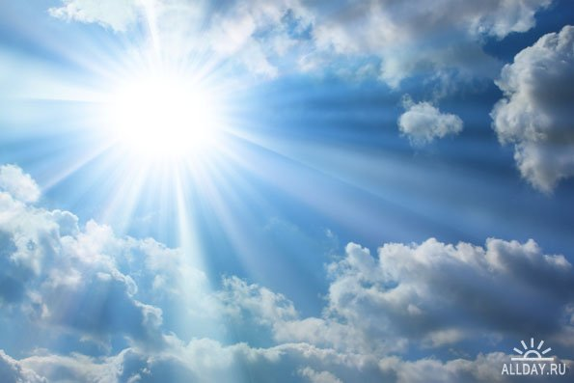
Об’єднуємося в групи
Практики
Дослідники
Екологи
Читайлики

Slide 4
Запитання кожній групі
Дослідникам
Екологам
Чи потрібне Сонце?
Що ми знаємо про Сонце?
У чому переваги сонячної енергії?
Якої шкоди Землі можуть завдати сонячні батареї?
Чи можна вичерпати сонячну енергію?

Slide 5
Запитання кожній групі
Практикам
Читайликам
Як впливає сонячна енергія на рослинний світ?
Що розповідають про Сонце у художній літературі?
Що говорить про Сонце народ?

Slide 6
Завдання
Дослідникам
Екологам
Відшукати у бібліотеці, інтернеті інформацію про Сонце як зірку.
Відшукати у бібліотеці, інтернеті інформацію про сонячну енергію, дізнатися про її вплив на Землю.

Slide 7
Завдання
Практикам
Читайликам
Зробити власне практичне дослідження про вплив сонячної енергії на проростання зерна.
Відшукати літературні чи народні, прозові чи віршовані твори, де розповідається про Сонце.
Скласти власну казку про Сонце.

Slide 8
Вимоги до створення
Презентація
Веб-сайт
Публікація

Slide 9
Пам’ятайте !
Презентація відбудеться
24 листопада

